Slide 1

Název školy | Základní škola a mateřská škola Libchavy
Název a číslo projektu | EU peníze pro ZŠ Libchavy CZ.1.07/1.4.00/21.3403
Číslo a název klíčové aktivity | III/2 Inovace a zkvalitnění výuky prostřednictvím ICT
Název materiálu: | Mzdy, platy
Číslo materiálu: | VY_32_INOVACE_18_03
Autor: | Mgr. Veronika Vaňousová
Datum vytvoření: | 28.3.2013
Vyučovací předmět: | Matematika, Občanská výchova
Ročník: | 9.
Vzdělávací oblast: | Finanční gramotnost
Vzdělávací obor: | Matematika a její aplikace, Výchova k občanství

Slide 2
Tematický okruh: | Peníze
Téma: | Nakládání s penězi
Druh učebního materiálu: | Prezentace
Potřebný čas pro výuku DUM: | 35 min
Anotace / Metodický list: | Prezentace má za cíl shrnout seznámit žáky s pojmy čistá a hrubá mzda a způsobem výpočtu čisté mzdy. Snímek 4 vysvětluje pojmy mzda a plat. Na snímcích 5 a 6 je uvedena ukázka výplatního lístku. Je vhodné žákům pomoci zorientovat se v základních údajích zde uvedených. Snímek 7 upřesňuje jednotlivé složky mzdy. Snímky 8 a 9 vymezují pojmy čistá, hrubá a superhrubá mzda. Snímky 10 a 11 vysvětlují způsob výpočtu čisté mzdy zaměstnance. Na snímku 12 je úkol pro žáky, k jeho řešení potřebují přístup k internetu.

Slide 3
Mzdy, platy

Slide 4
Mzda, plat
odměna za práci v pracovním poměru, vyplácená ve výplatním termínu (zpravidla měsíčně) zpětně
poskytuje zaměstnavatel zaměstnanci
Mzda je vyplácena v soukromém sektoru, zatímco plat náleží jen zaměstnancům zákonem určených institucí, především státním zaměstnancům.

Slide 5
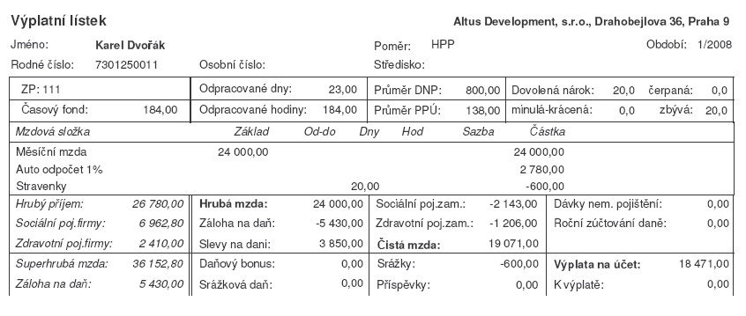
Výplatní páska, lístek
http://www.mesec.cz/clanky/vyznejte-se-ve-sve-vyplatni-pasce/

Slide 6
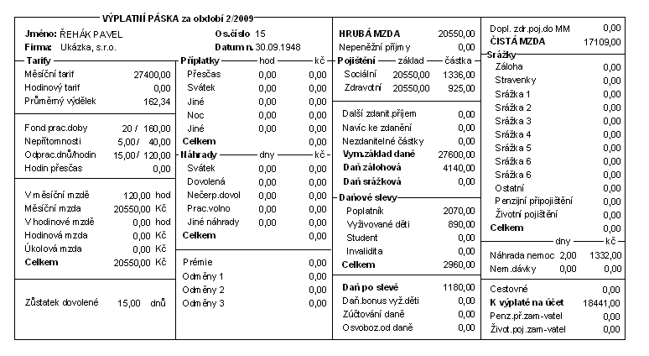
Výplatní páska, lístek
http://www.ainex.cz/software-mzdy-demo.php

Slide 7
Složky mzdy, platu
Pevná složka - paušální velikost mzdy.
Pohyblivá složka - jsou příplatky, osobní ohodnocení, prémie a odměny.
Některé příplatky jsou povinné - za práci přesčas, ve svátek, v noci, v sobotu a neděli a za práci ve ztíženém pracovním prostředí.
Osobní ohodnocení vyjadřuje kvalitu práce určitého zaměstnance a lze jej odebrat pouze při zhoršení kvality práce zaměstnance.
Prémie jsou stanoveny v procentech a slouží ke zvýšení motivace. Odměny se vyplácejí jednorázově.
Dávky nemocenského pojištění

Slide 8
Hrubá mzda
= základní mzda + osobní ohodnocení, příplatky, prémie a odměny + náhrada mzdy
čistá mzda
= hrubá mzda - zákonné srážky (záloha na daň z příjmu, zdravotní a sociální pojištění)

Slide 9
Superhrubá mzda
mzdový náklad zaměstnavatele
hrubá mzda spolu s pojistným placeným zaměstnavatelem (25% sociální a 9 % zdravotní)
Z této mzdy se vypočítává daňový základ.

Slide 10
Výpočet čisté mzdy
Superhrubá mzda = hrubá mzda + 34%
Daň z příjmu = 15% superhrubé mzdy
Zdravotní pojištění = 4,5% hrubé mzdy
Sociální pojištění = 6,5% hrubé mzdy
Slevy na dani:
za poplatníka 2070,- Kč
za dítě bez příjmů 1117,- Kč
další slevy (invalidé,studenti atd.)

Slide 11
Výpočet čisté mzdy
Hrubá mzda
- daň
- zdravotní a sociální pojištění
+ slevy na dani
= čistá mzda

Slide 12
Úkol
Na internetové stránce www.platy.cz vyhledejte průměrné hrubé mzdy v některých pracovních odvětvích.
Vypočti čistou mzdu zaměstnance v dané pozici.

Slide 13
Zdroje:
AUTOR NEUVEDEN. Mzda [online]. [cit. 28.3.2013]. Dostupný na WWW: http://cs.wikipedia.org/wiki/Mzda

